Slide 1
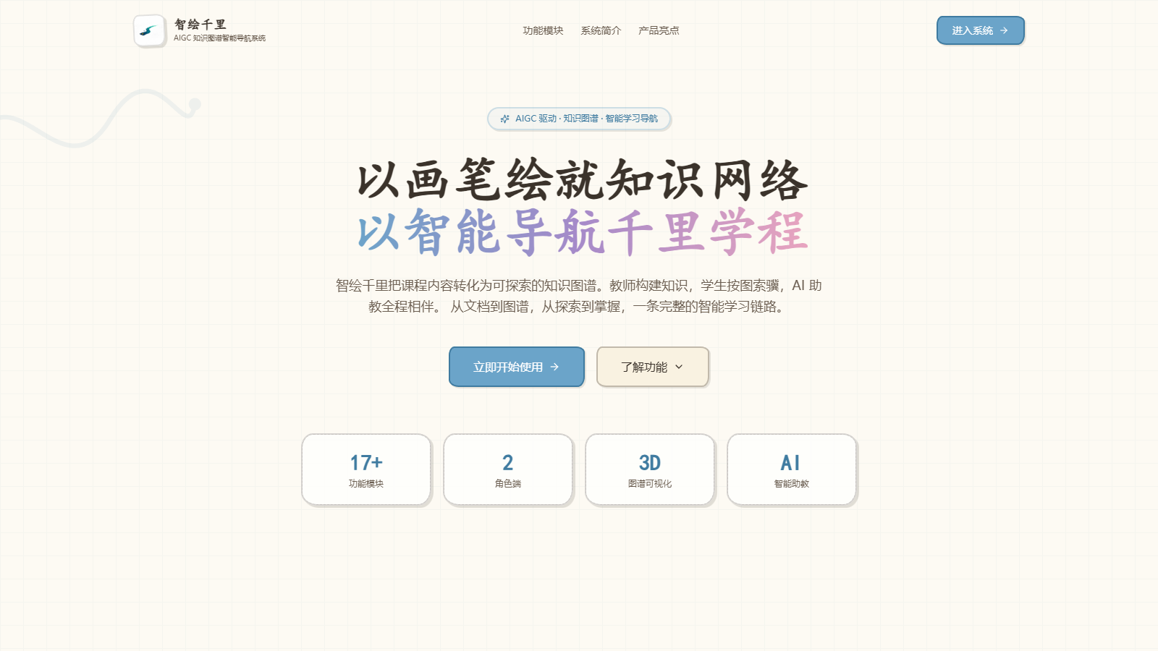



AIGC 驱动 · 知识图谱 · 智能学习导航
智绘千里
AIGC 知识图谱智能导学系统
以画笔绘就知识网络，以智能导航千里学程。
教师构建知识，学生按图索骥，AI 助教全程相伴——
从文档到图谱，从探索到掌握，一条完整的智能学习链路。
系统首页 · 蓝图 + 手绘视觉风格
17+
2
3D
AI
面向高校课程教学场景
功能模块
角色端
图谱可视化
智能助教
课程知识体系日益庞大、知识点分散在多章节与多类材料之中。知识图谱作为结构化知识组织方式价值明确，却在教学落地中面临建图成本高、导航缺失、答疑受限、进度难量化等现实阻力。智绘千里以 AIGC 重构建图与学习全流程。
课堂学习
师生研讨
团队协作
智绘千里 · AIGC 知识图谱智能导学系统
图片素材来源：Unsplash
01

Slide 2

痛点分析
02
PAIN POINTS
知识图谱的价值已被广泛认可，真正落地却卡在四个环节
01
教师建图效率低
建图慢 · 维护贵
手工绘制一张几十节点的课程图谱需数小时甚至数天，且教学内容迭代后维护成本居高不下，图谱难以真正落地。
02
学生缺乏结构化导航
无全局 · 难进阶
按教材章节线性学习，"只见树木不见森林"，难以建立完整的课程知识体系，学习效率与理解深度受限。
03
课后答疑受时空限制
不及时 · 不贴合
传统师生答疑受限于时间与空间，通用大模型的回答缺乏课程针对性，无法与具体课程的知识结构深度结合。
04
学习进度难追踪量化
无量化 · 难诊断
学生对自身学习状况缺乏量化认知，教师也难以全面掌握每个学生的进度与薄弱环节，指导缺乏依据。
真实场景：碎片化学习与信息过载
四个痛点指向同一件事：缺少一条"从课程材料到结构化知识、再到个性化学习"的自动化链路。
智绘千里 · AIGC 知识图谱智能导学系统
图片素材来源：Unsplash
02

Slide 3

产品亮点
03
HIGHLIGHTS
六大亮点，覆盖"建图 — 用图 — 问答 — 检验"全链路
1
LLM 知识抽取与自动建图
建图效率 ×14.4
jieba 中文分词 + 大模型结构化抽取，从课程文档自动生成知识点与关系，支持 AIGC 一键生成图谱草稿。
2
AntV G6 手绘风格图谱
100+ 节点流畅
基于 G6 引擎与 rough 手绘插件渲染图谱，力导向参数精细调优，层次清晰、分布均匀。
3
RAG 检索增强智能问答
答案可溯源
先检索课程知识库再注入上下文生成回答，回答标注引用知识点，答案可溯源、可定位。
4
先修拓扑的学习路径推荐
个性化动态重排
以"先修"关系构建 DAG 并拓扑排序，结合掌握度、重点程度与测验表现实时重排推荐。
5
Three.js 3D 校园导览
差异化体验
将系统功能映射为校园建筑（教学楼=图谱、图书馆=资源、实验楼=AIGC），沉浸式功能导览。
6
双角色权限严格隔离
6/6 权限测试通过
接口级 + 界面级双重控制，教师端与学生端功能、数据与主题相互隔离。
数据驱动的产品能力与可视化分析
智绘千里 · AIGC 知识图谱智能导学系统
图片素材来源：Unsplash
03

Slide 4
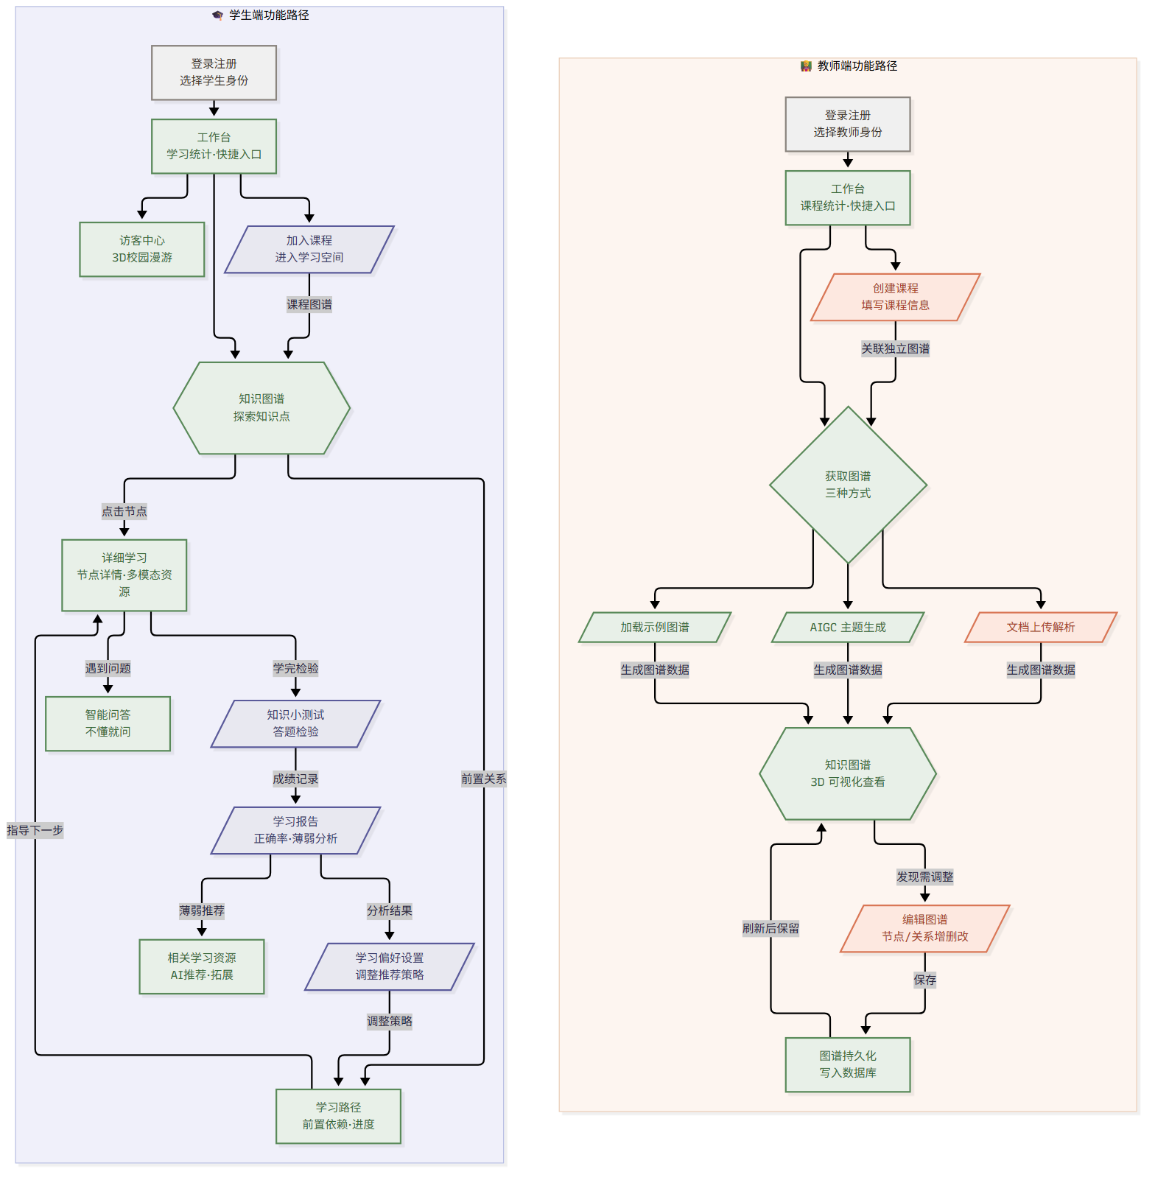



解决方案
04
SOLUTION
以图谱为中枢：一端建图、一端用图，AI 全程相伴
注册前
游客可浏览系统首页与访客中心，通过 3D 校园模型直观了解平台功能与课程概览，并引导注册使用。
教师端
文档上传与解析 → AIGC 一键生成图谱草稿 → 图谱编辑器校对维护 → 多课程与课程资料管理，把建图从小时级压缩到分钟级。
学生端
可视化图谱探索 → RAG 智能问答 → 先修路径推荐 → 详细学习与多模态资源 → 知识小测验 → 学习报告追踪。
产品功能路径图 · 学生端 / 教师端
智绘千里 · AIGC 知识图谱智能导学系统
图片素材来源：Unsplash
04

Slide 5

技术架构
05
ARCHITECTURE
前后端分离 + AI 能力集成，接口级与界面级权限双重隔离
前端层
AntV G6 图谱可视化
Three.js 3D 校园
React Context 状态
手绘风格主题
React 18 + Vite 5 + TypeScript
通信层
RESTful 接口
JWT 身份与角色判定
请求统一封装
错误统一处理
HTTP / JSON · JWT 令牌鉴权
权限与安全
JWT 令牌鉴权
后端层
SQLAlchemy ORM
SQLite 15+ 数据表
Pydantic 参数校验
异步高性能
纯标准库实现，零额外依赖；登录签发令牌，请求自动校验身份。
FastAPI · 路由 → 业务 → 数据
RBAC 角色隔离
require_teacher / require_student 依赖注入，越权返回 403。
接口级 + 界面级
AI 能力层
文档知识抽取
AIGC 图谱生成
RAG 智能问答
jieba 中文分词
前端过滤菜单与路由，后端逐接口声明角色，定义一致。
大语言模型 API · 提示词工程
双主题视觉区分
教师端绿色系、学生端蓝紫色系，强化角色边界。
智绘千里 · AIGC 知识图谱智能导学系统
图片素材来源：Unsplash
05

Slide 6
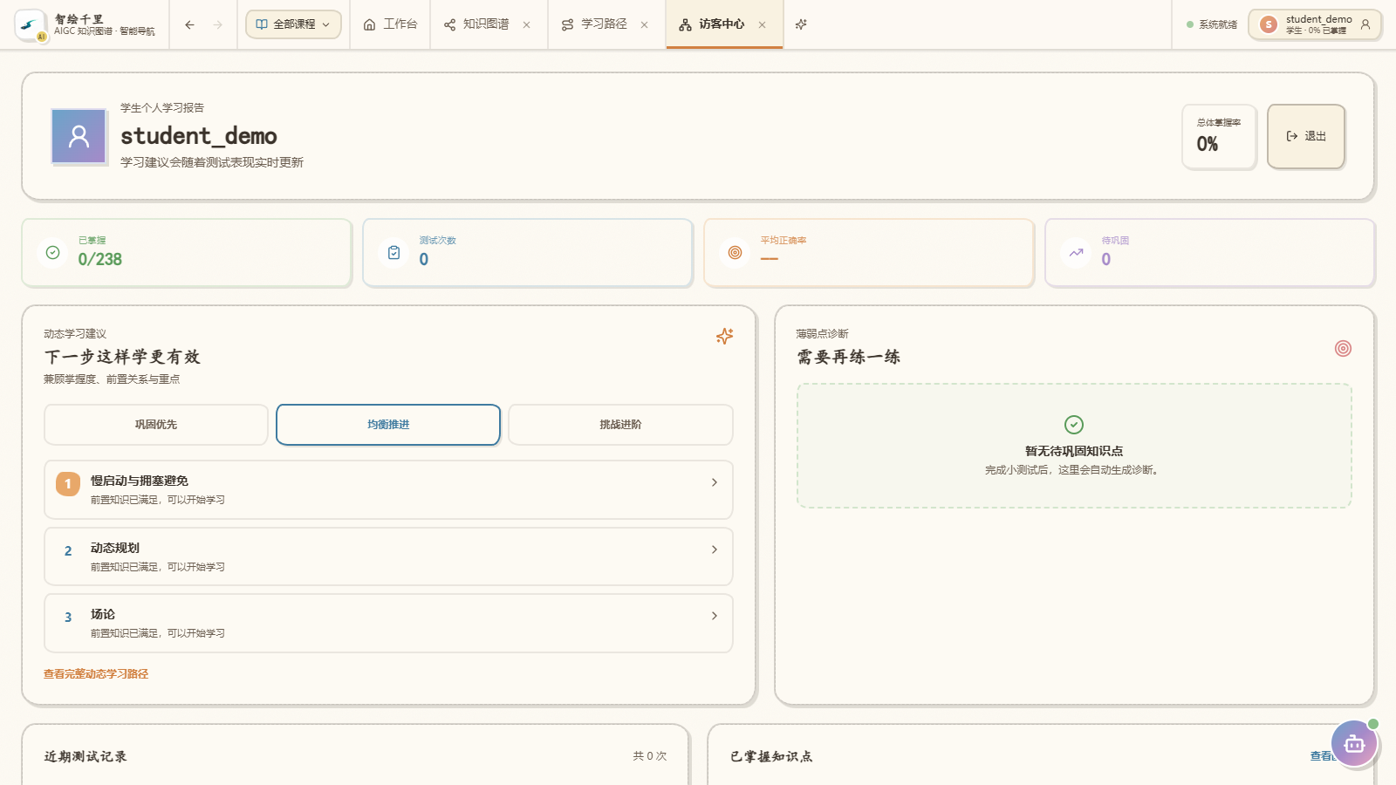
产品功能
首页与访客中心
Home & Visitor Center
PRODUCT FUNCTION
01
首页与访客中心
02
登录注册与角色分流
03
教师工作台与文档上传
04
AIGC 生成与图谱编辑
05
知识图谱探索
系统首页是平台对外的统一门户与功能导览页，承担"系统认知 — 功能概览 — 角色分流"三项作用；页面以蓝图式结构呈现系统整体框架，用手绘标注突出系统简介与产品亮点，并通过不同色彩体系区分教师端与学生端的功能归属。访客中心以 3D 校园模型展示平台整体学习生态，未登录访客可直观感受智能导航体验。
06
智能问答（RAG）
07
学习路径与学习闭环
蓝图 + 手绘视觉
一屏功能概览
教师 / 学生色彩区分
3D 校园沉浸导览
智绘千里
AIGC 知识图谱智能导学系统
智绘千里 · AIGC 知识图谱智能导学系统
06

Slide 7
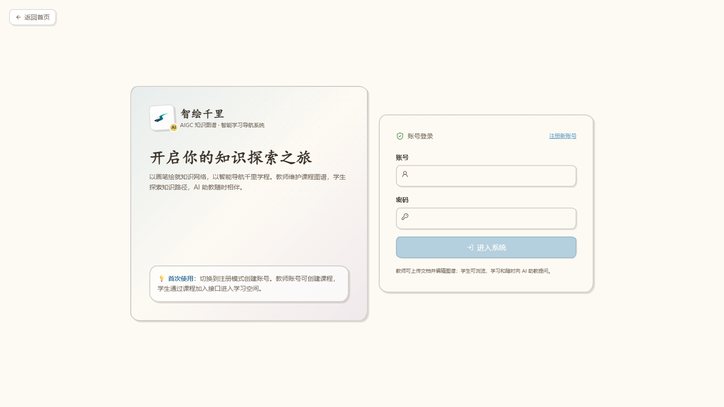
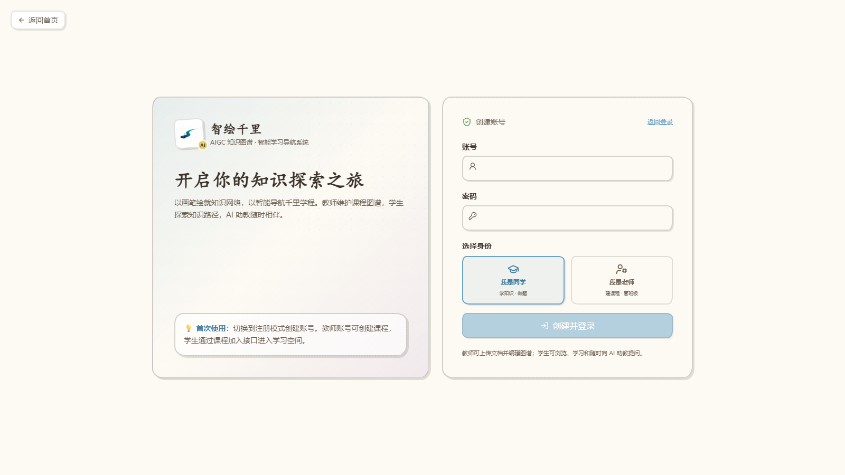
产品功能
登录注册与角色分流
Sign-in & Role Routing
PRODUCT FUNCTION
01
首页与访客中心
02
登录注册与角色分流
03
教师工作台与文档上传
04
AIGC 生成与图谱编辑
05
知识图谱探索
用户进入系统后，支持以教师或学生身份登录。系统采用 JWT 令牌鉴权，登录成功后由服务端签发令牌，后续请求携带令牌进行身份校验与角色判定，并按角色自动进入对应工作台。注册时需填写用户名、密码并选择身份角色，系统校验用户名唯一性与角色必选后完成账号创建。
06
智能问答（RAG）
07
学习路径与学习闭环
JWT 令牌鉴权
教师 / 学生双身份
注册校验
自动进入对应工作台
智绘千里
AIGC 知识图谱智能导学系统
智绘千里 · AIGC 知识图谱智能导学系统
07

Slide 8
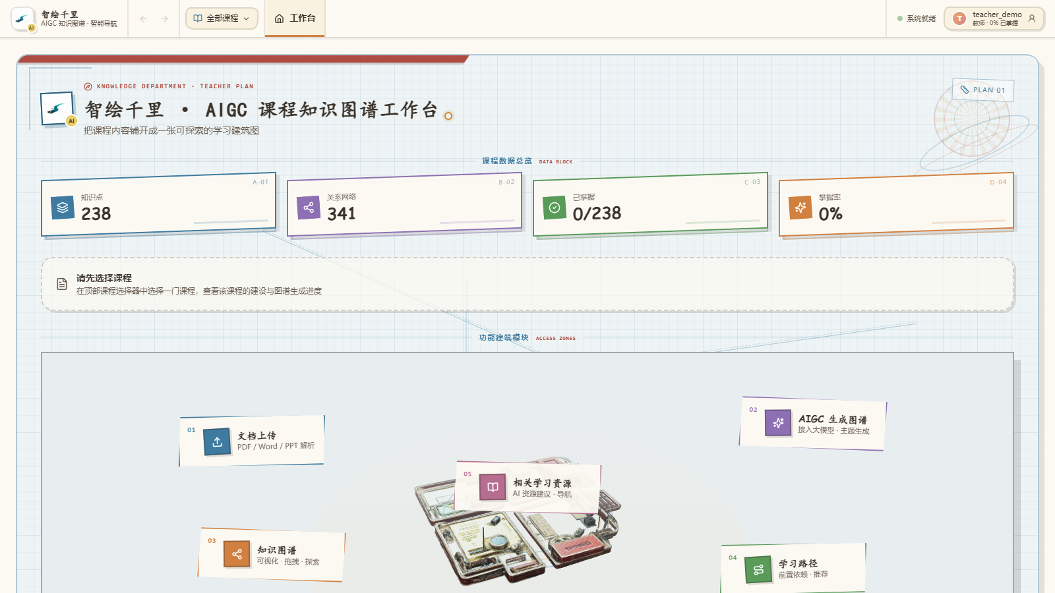
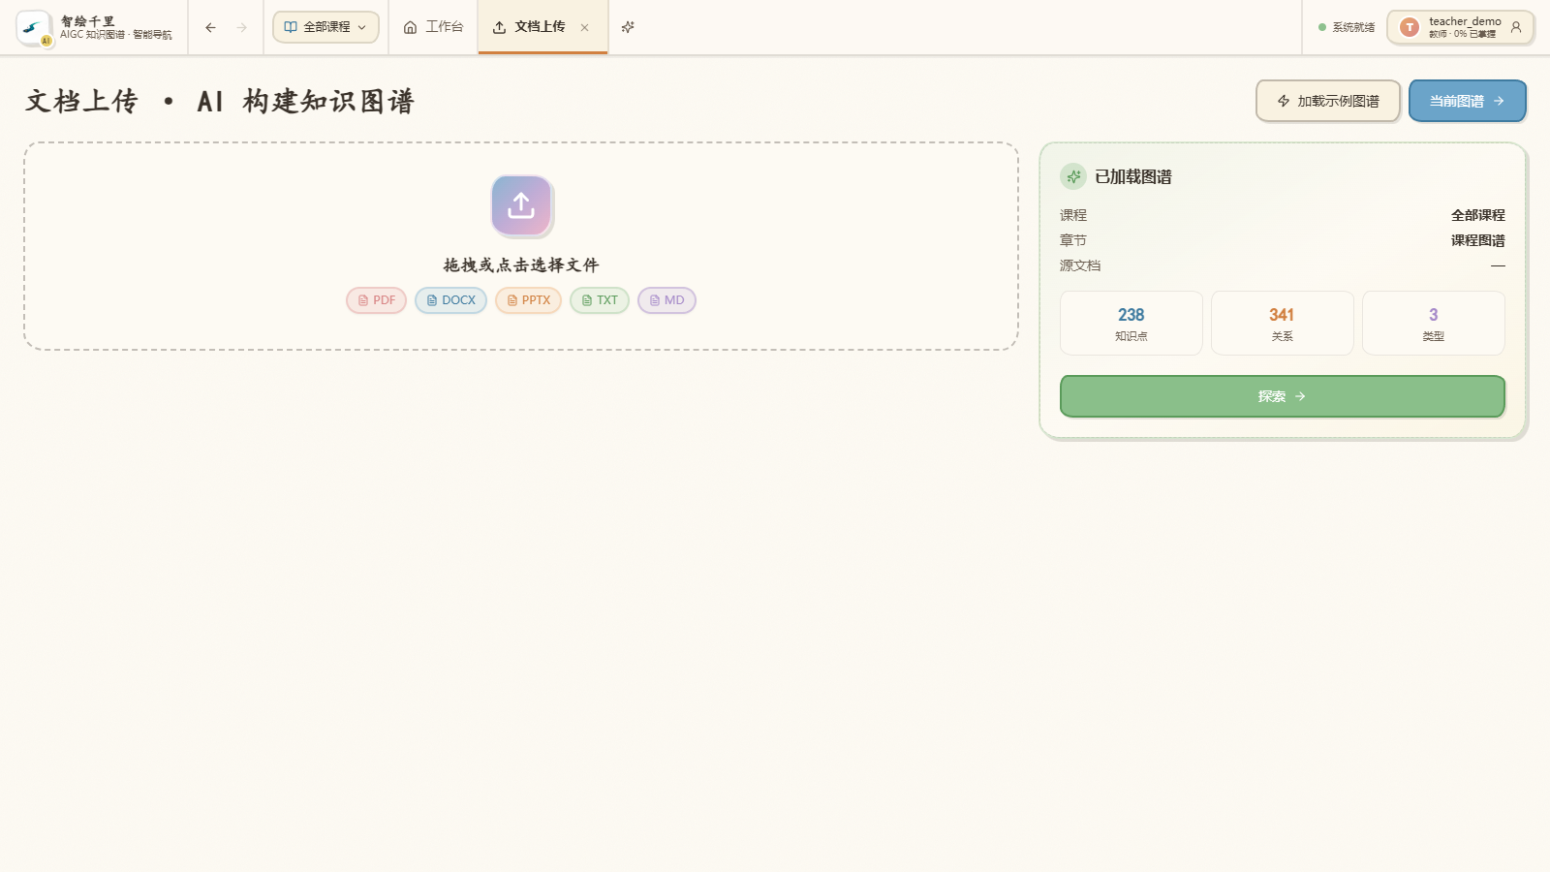
产品功能
教师工作台与文档上传
Teacher Desk & Upload
PRODUCT FUNCTION
01
首页与访客中心
02
登录注册与角色分流
03
教师工作台与文档上传
04
AIGC 生成与图谱编辑
05
知识图谱探索
教师登录后进入教师端工作台，可查看课程建设与图谱生成进度概览，并通过功能卡片快速进入文档上传、AIGC 生成图谱、知识图谱编辑等模块，工作台支持多课程统筹管理。文档上传支持 PDF / Word / PPT 等格式，系统自动解析文档内容、清洗分段，作为后续知识抽取与图谱构建的数据来源，上传过程带进度提示。
06
智能问答（RAG）
07
学习路径与学习闭环
课程建设概览
多课程管理
PDF / Word / PPT 解析
进度提示
智绘千里
AIGC 知识图谱智能导学系统
智绘千里 · AIGC 知识图谱智能导学系统
08

Slide 9
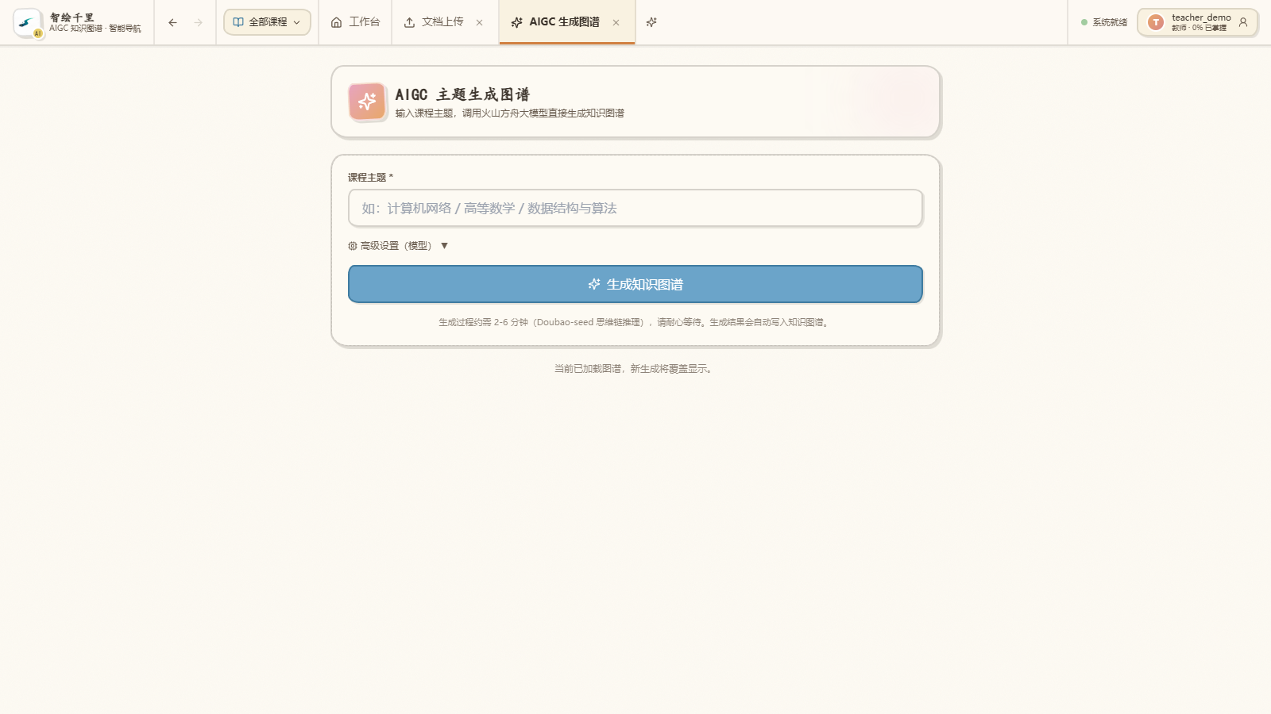
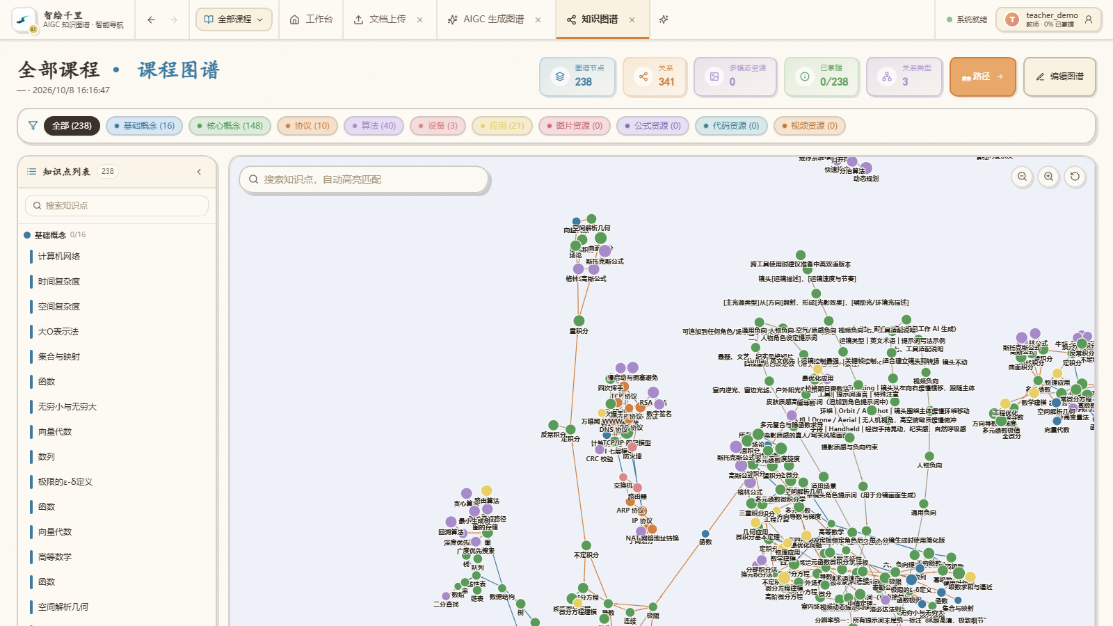
产品功能
AIGC 生成与图谱编辑
AIGC & Graph Editing
PRODUCT FUNCTION
01
首页与访客中心
02
登录注册与角色分流
03
教师工作台与文档上传
04
AIGC 生成与图谱编辑
05
知识图谱探索
教师可以输入课程主题，由大模型自动生成对应的知识点及其关系，快速构建课程知识图谱草稿，大幅降低人工建图成本。系统提供三种建图方式：加载示例图谱、AIGC 主题生成、文档上传解析。生成后可在图谱编辑页面对节点、关系与属性进行增删改维护，并审核知识抽取产生的低置信度结果，确保图谱内容准确规范。
06
智能问答（RAG）
07
学习路径与学习闭环
三种建图方式
节点 / 关系增删改
属性维护
低置信度复核
智绘千里
AIGC 知识图谱智能导学系统
智绘千里 · AIGC 知识图谱智能导学系统
09

Slide 10
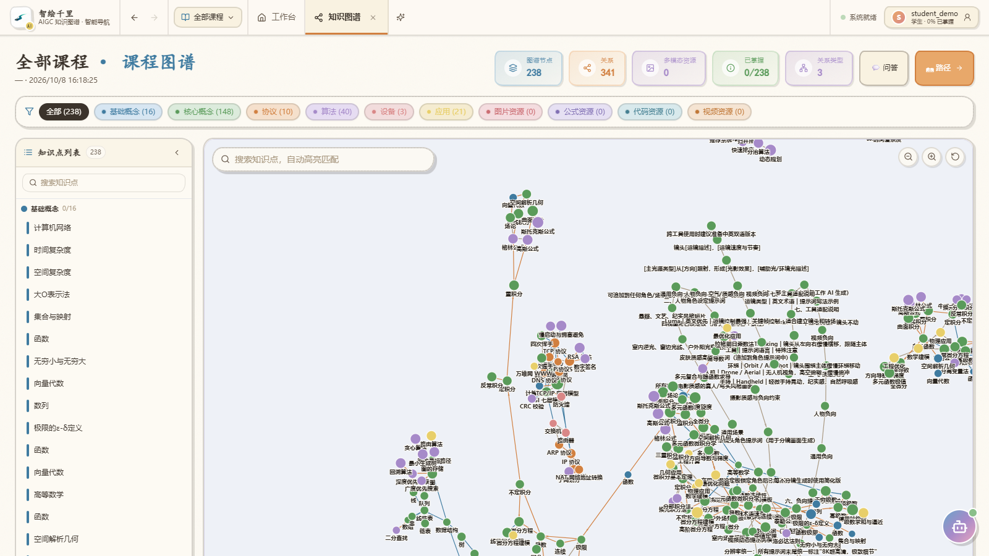
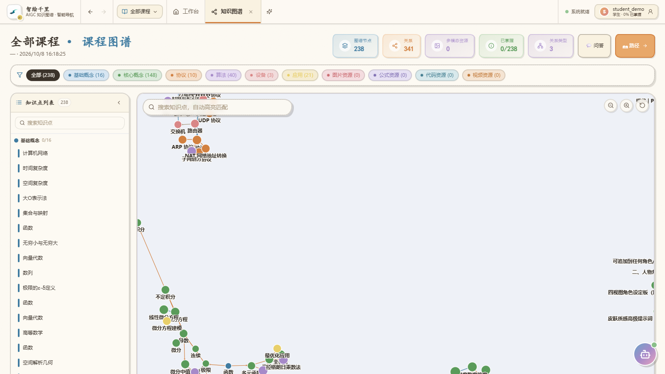
产品功能
知识图谱探索
Graph Exploration
PRODUCT FUNCTION
三类关系 · 一张可探索的知识网络
01
首页与访客中心
包含
实线 · 层级归属，构成知识树
02
登录注册与角色分流
先修
虚线 · 学习依赖，决定顺序
03
教师工作台与文档上传
04
AIGC 生成与图谱编辑
关联
点线 · 横向联系，拓展理解
手绘渲染：AntV G6 + rough 插件，力导向参数调优，节点分布均匀、层次清晰。
05
知识图谱探索
06
智能问答（RAG）
学生可拖拽平移、滚轮缩放、搜索定位与邻居发现；点击节点打开详情抽屉，展示知识点介绍、所属关系与学习状态，帮助学生在层级、依赖与关联三个维度上建立完整的课程认知。
07
学习路径与学习闭环
智绘千里
AIGC 知识图谱智能导学系统
智绘千里 · AIGC 知识图谱智能导学系统
10

Slide 11
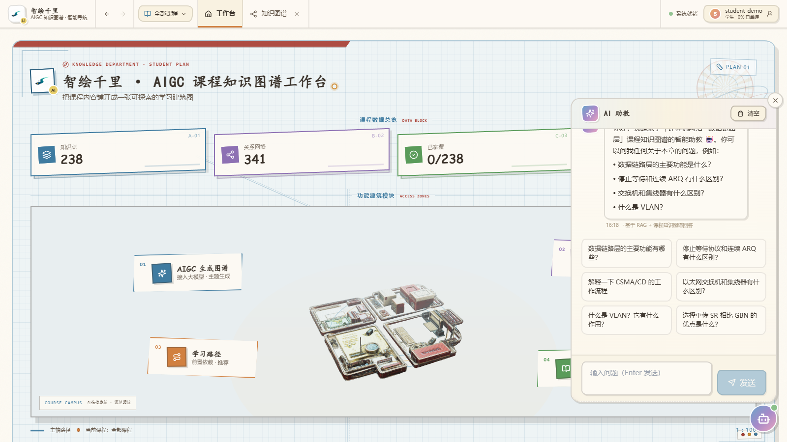
产品功能
智能问答（RAG）
RAG Q&A
PRODUCT FUNCTION
检索增强生成 · 四步闭环
01
首页与访客中心
① 学生提问
02
登录注册与角色分流
② 课程知识库检索召回
03
教师工作台与文档上传
③ 召回知识点注入上下文
04
AIGC 生成与图谱编辑
④ 生成回答并标注引用
回答基于课程知识库，保证准确性与可溯源性，实现"问一个问题、懂一片知识"。
05
知识图谱探索
06
智能问答（RAG）
系统解析回答中的引用标记并与图谱节点匹配，在前端高亮显示关联节点，学生点击即可跳转到知识点详情，把"提问"与"图谱"打通为一条可追溯的学习路径。
07
学习路径与学习闭环
智绘千里
AIGC 知识图谱智能导学系统
智绘千里 · AIGC 知识图谱智能导学系统
11

Slide 12
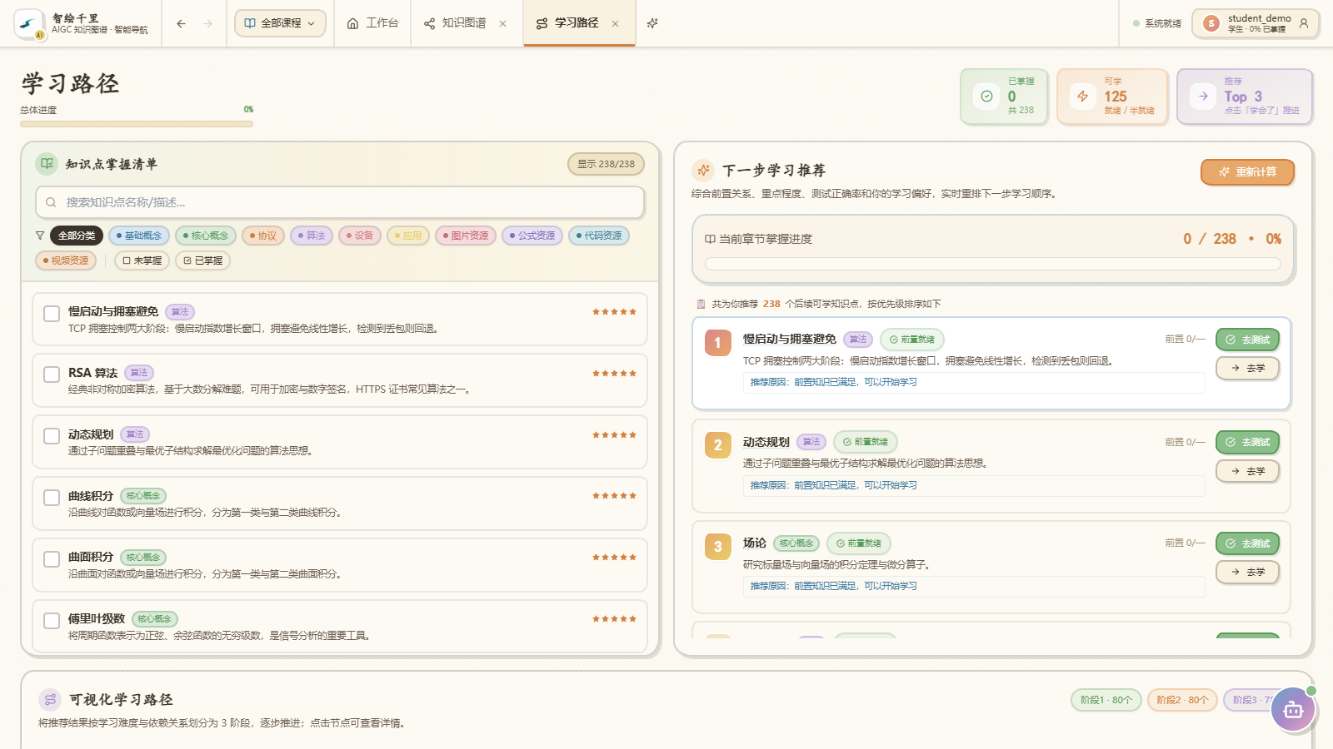
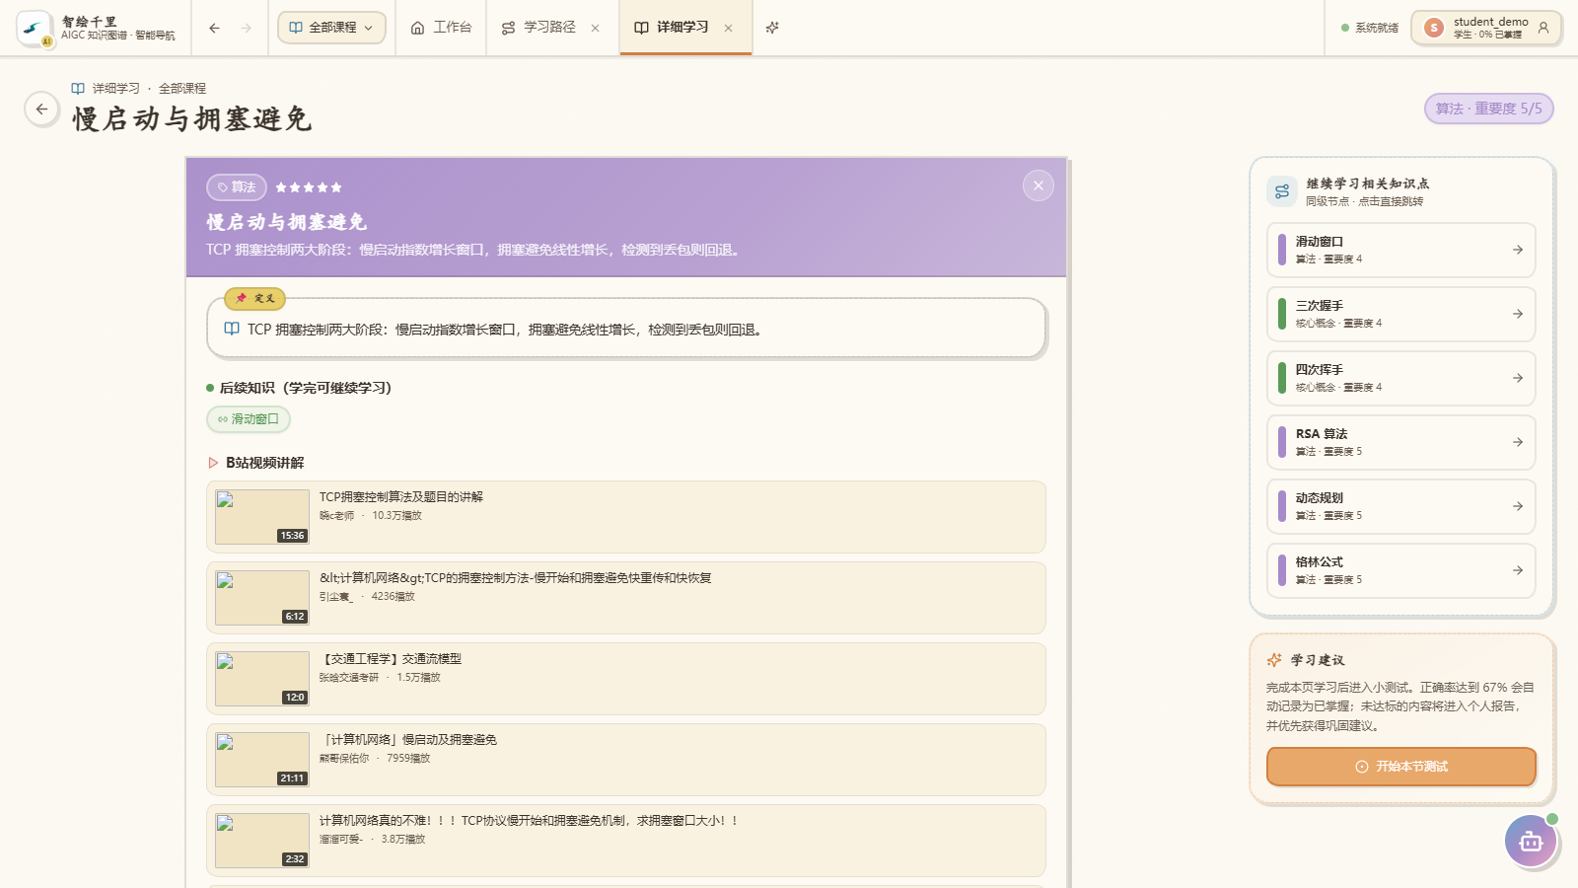
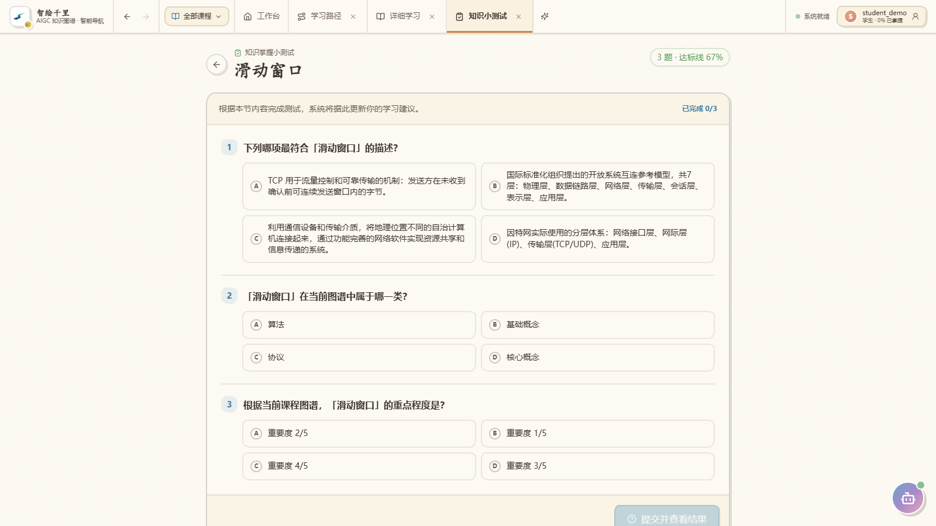
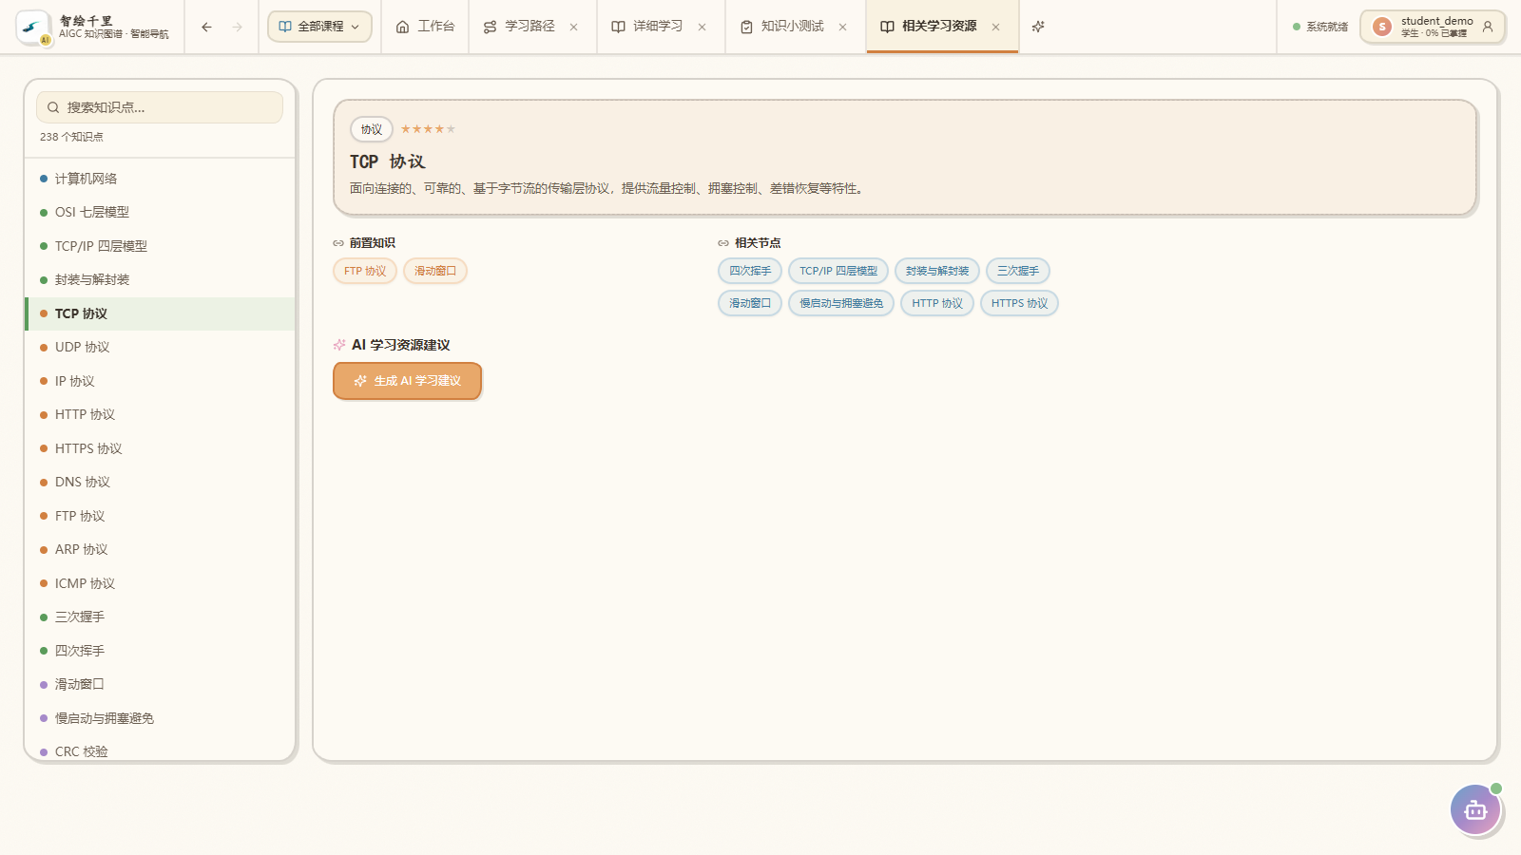
产品功能
学习路径与学习闭环
Path & Learning Loop
PRODUCT FUNCTION
先修拓扑排序 · 动态重排推荐
01
首页与访客中心
以"先修"关系构建 DAG，拓扑排序计算合理学习顺序
02
登录注册与角色分流
结合掌握度、重点程度与测验表现实时重排推荐
03
教师工作台与文档上传
标记"已掌握"即时更新进度，推进下一步学习
04
AIGC 生成与图谱编辑
05
知识图谱探索
06
智能问答（RAG）
07
学习路径与学习闭环
详细学习 · 多模态资料
知识小测验 · 即时反馈
相关资源 · AI 推荐
智绘千里
AIGC 知识图谱智能导学系统
智绘千里 · AIGC 知识图谱智能导学系统
12

Slide 13
创新点
13
INNOVATION
六项技术方法创新，并由量化指标验证
01
中文知识抽取链路
02
关系归一与方向修正
jieba 精确模式 + 2-gram 兜底，配合大模型结构化抽取与提示词约束，保证专业术语与长名词完整。
将"属于 / 基于 / 服务于 / 承载"等多样表述统一为"包含 / 先修 / 关联"三类，并互换反向边，使层级树正确。
03
手绘风格图谱渲染
04
RAG 引用溯源联动
AntV G6 + rough 插件实现手绘渲染，力导向参数（charge -480 / collide radius+38）调优，100+ 节点无大面积重叠。
回答标注引用知识点并与图谱节点双向联动，答案可定位、可追溯，避免大模型"看似合理却无出处"。
05
先修 DAG 实时重排
06
接口级 + 界面级双隔离
拓扑排序给出基线顺序，再综合掌握度、重点程度与测验正确率动态重排，实现个性化导航。
后端逐接口声明角色依赖，前端按角色过滤菜单与路由，前后端权限定义一致，6 项权限用例全部通过。
88.9%
7.4 ms
224.8 ms
6/6
14.4×
知识抽取精确率
图谱加载响应
智能问答首响
权限测试通过
建图效率提升
智绘千里 · AIGC 知识图谱智能导学系统
13

Slide 14
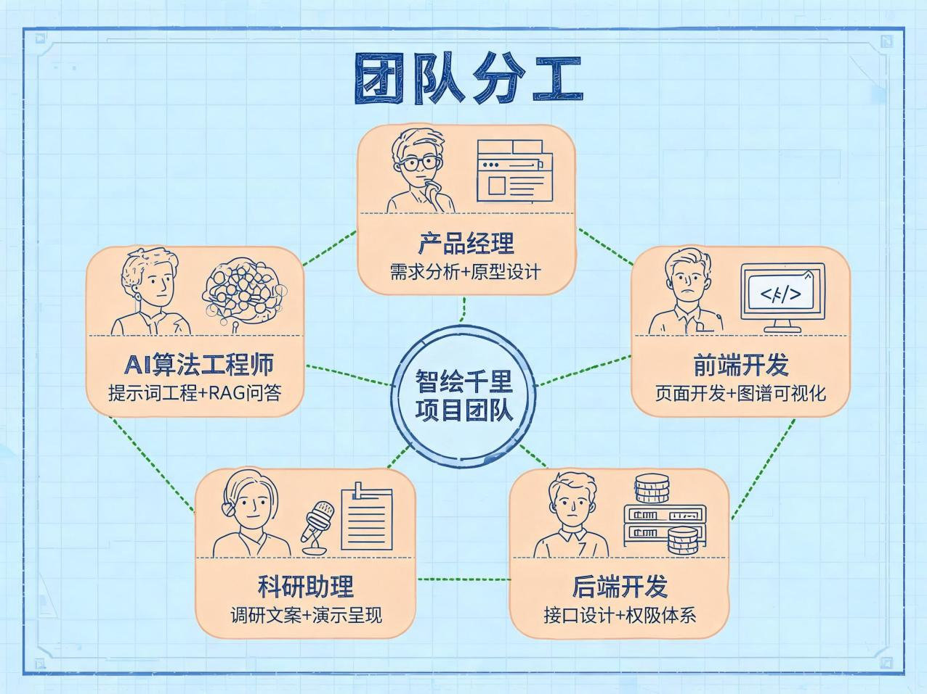
团队构成与分工
14
TEAM & ROLES
5 人跨专业协作：产品、前端、后端、AI 算法、科研助理
项目总负责人 / 产品经理
统筹协调项目全局与资源分配；负责背景调查、可行性分析、业务需求分析与功能设计文档，完成产品原型与功能框架设计。
前端开发
负责前端页面开发与图谱可视化交互（AntV G6 2D / 3D 渲染、手绘风格界面），对接后端接口，完成功能联调与界面测试。
后端开发
负责后端接口与数据模型设计、JWT 权限体系与 RBAC 隔离，主导文档解析与知识抽取的服务端集成与性能优化。
AI 算法工程师
负责大模型提示词工程、知识抽取链路设计（jieba 分词 + LLM 抽取）、RAG 问答与 AIGC 图谱生成的技术实现与调优。
团队分工图
由项目总负责人统筹整体进度与资源分配，
团队按专业优势分工协作，覆盖从需求到交付的完整链路。
科研助理（播音专业）
负责行业调研与资料收集、汇报文案与说明文档撰写、演示视频录制与配音讲解、答辩材料美化与宣讲呈现。
智绘千里 · AIGC 知识图谱智能导学系统
14

Slide 15
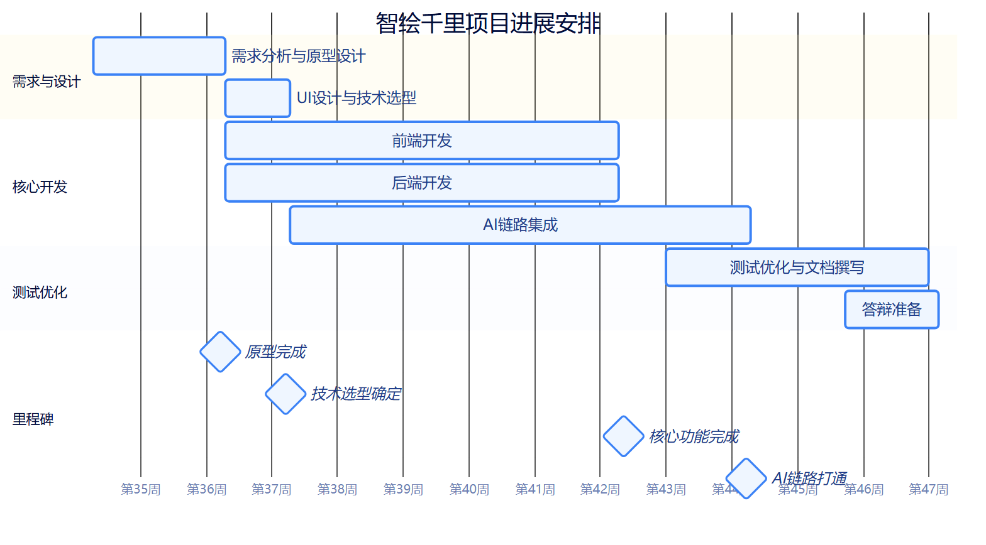
项目进度与里程碑
15
SCHEDULE & MILESTONES
需求 → 设计 → 并行开发 → AI 集成 → 联调测试 → 文档答辩
1
需求与设计
2
核心开发
3
测试优化
4
答辩准备
需求分析与原型设计、UI 设计与技术选型
前端开发与后端开发并行推进，AI 链路集成
测试优化与文档撰写，权限验证与整体联调
材料整理、演示视频与答辩宣讲准备
智绘千里 · AIGC 知识图谱智能导学系统
15

Slide 16
协作机制与工程规范
16
COLLABORATION
接口契约先行、分层解耦、权限前后端一致
01
›
02
›
03
›
04
›
05
›
06
需求分析与原型
UI 设计与技术选型
前后端并行开发
AI 链路集成
联调与权限测试
文档与答辩准备
前后端分离 + 契约先行
分层解耦架构
先定义接口文档（RESTful / JSON），前后端并行开发，减少联调阻塞。
后端 路由 → 业务 → 数据；前端 pages / components / context / middleware / services 分层组织。
全异步中间件
权限定义前后端一致
认证、路由守卫等横切逻辑统一以 async/await 实现，避免回调嵌套。
同一份角色规则同时约束后端接口与前端菜单路由，杜绝越权与体验割裂。
双主题与视觉规范
多维度测试
教师端绿色系、学生端蓝紫色系，组件与间距遵循统一设计令牌。
接口功能、角色权限、知识抽取准确率、系统效率四类测试并行推进。
智绘千里 · AIGC 知识图谱智能导学系统
16

Slide 17
团队介绍与致谢
17
TEAM & ACKNOWLEDGEMENT
一支跨专业、优势互补的学生团队，完成从 0 到 1 的完整交付
01
02
03
04
05
项目总负责人 / 产品经理
前端开发
后端开发
AI 算法工程师
科研助理（播音专业）
需求洞察 · 原型设计 · 项目管理
React / TypeScript · 图谱可视化 · 交互实现
FastAPI · 数据建模 · 权限体系
提示词工程 · 知识抽取 · RAG 与 AIGC
调研文案 · 演示配音 · 答辩宣讲
致谢
感谢指导老师的悉心指导与团队成员的全力投入。智绘千里希望让课程知识"看得见、走得通、学得会"——以 AIGC 降低建图门槛，以图谱导航学习路径，让每一位学生都能按图索骥、循序进阶。
以画笔绘就知识网络 · 以智能导航千里学程
智绘千里 · AIGC 知识图谱智能导学系统
17

